Slide 1
MANUAL DE BUENAS PRÁCTICAS EN MATERIA DE EQUIDAD LABORAL
Hacia el
Sello Equidad

Slide 2
Beneficios de implementar la Equidad Laboral
En las organizaciones: Mejoran las relaciones humanas y la productividad, ya que al tener más mujeres en puestos de decisión se crea más empatía, mejora el clima laboral y los procesos de negociación se resuelven de forma más satisfactoria para las partes.
En el mercado y empresas: Promueve la igualdad de género como parte de una estrategia integral de Responsabilidad Social Empresarial.
En el ámbito público: Favorece la perspectiva de género como pauta cultural en las organizaciones, su personal y la comunidad en su conjunto.
En la sociedad: Fomenta el empoderamiento y la autonomía económica de las mujeres.

Slide 3
Situación laboral entre mujeres y varones

Slide 4
Profundizando conceptos…
IGUALDAD: otorgar a cada quien el mismo trato, es un principio constitucional.
EQUIDAD: se basa en el principio de igualdad pero teniendo en cuenta las PARTICULARIDADES.

Slide 5
IGUALDAD ≠ EQUIDAD

Slide 6
Criterios de buenas prácticas laborales
Eliminación de la brecha salarial basada en género:
-corresponsabilidad en las tares de cuidado,
-desarrollo profesional.
Incremento en el acceso de las mujeres a puestos de toma de decisiones.
Selección de personal con perspectiva de género:
-lenguaje no sexista en los avisos de oferta laboral,
-requisitos inclusivos (edad, género, etc.).
-capacitación del departamento de Recursos Humanos en perspectiva de
género.
Trabajo en acciones tendientes a erradicar prácticas sexistas:
-prevención del acoso laboral,
-publicidad y lenguaje no sexista.
Salud ocupacional.

Slide 7
1 – BRECHA SALARIAL
Distancia entre mujeres y varones respecto de un mismo indicador, tales como oportunidades de acceso y control sobre los recursos económicos, culturales y políticos.
27%

Slide 8
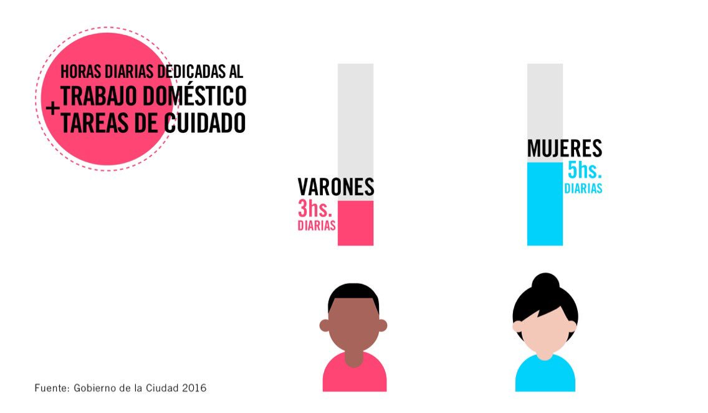
Corresponsabilidad
Articulación de tareas “productivas” y “reproductivas” desde una perspectiva que armonice los espacios de familia y trabajo de una forma más equitativa entre hombres y mujeres- como un elemento clave para el desarrollo social de los países.

Slide 9
2 – MUJERES EN PUESTOS DE TOMA DE DECISIÓN
En Argentina el 2% de las empresas se encuentran dirigidas por mujeres.
Ley de Paridad en Mendoza 50/50 para puestos estatales y conformación de listas (10/18).

Slide 10
3 – SELECCIÓN DE PERSONAL CON PERSPECTIVA DE GÉNERO
Lenguaje no sexista en los avisos de oferta laboral.
Requisitos inclusivos (edad, género, etc.).
Capacitación del departamento de Recursos Humanos en perspectiva de género.

Slide 12
4 – ERRADICAR PRÁCTICAS SEXISTAS
Prevención del acoso laboral.
Publicidad y lenguaje no sexista.

Slide 13
5 – SALUD OCUPACIONAL
Disciplina tendiente a abordar la relación entre la salud y el trabajo y prevenir las consecuencias negativas del trabajo.
Incrementar al máximo el bienestar físico, mental y social de las personas dentro de la organización atendiendo sus particularidades.

Slide 14
Hacia el SELLO EQUIDAD
La certificación “Sello Equidad” es la validación de que la organización promueve, en forma sistemática, la igualdad entre trabajadores y trabajadoras, y que lo hace mediante prácticas modernas de gestión y administración de recursos humanos.
La certificación es otorgada por el CONSEJO PROVINCIAL PERMANENTE PARA LA EQUIDAD DE GÉNERO (COPPEG).

Slide 15
Pasos para obtener la certificación
ORGANIZACIÓN
DIAGNÓSTICO INTERNO
SENSIBILIZACIÓN
CAPACITACIÓN
PLANIFICACIÓN
Y EJECUCIÓN
AUDITORÍAS INTERNAS
CONSEJO PROVINCIAL PERMANENTE PARA LA EQUIDAD DE GÉNERO
UNIDAD EJECUTORA
AUDITORÍAS EXTERNA
CONSEJO PROVINCIAL PERMANENTE PARA LA EQUIDAD DE GÉNERO
EVALUA INFORME, OTORGA SELLO
INFORME

Slide 16
Pasos para obtener la certificación
Diagnóstico interno → realizado por la organización a fin de detectar la perspectiva de género en la cultura organizacional.
Sensibilización y capacitación → para favorecer a la implementación de las buenas prácticas en equidad de género.
Planificación y ejecución de las acciones → armado de un plan de implementación de buenas prácticas en equidad de género y ejecución del mismo.
Procesos de auditorías internas → seguimiento de la ejecución de las acciones planificadas.
Proceso de Auditoría Externa → a cargo de la Unidad Ejecutora del Consejo con elaboración de informe al COPPEG.
Obtención del Sello de Equidad conforme los resultados obtenidos.

Slide 17
Muchas gracias
Dirección de Género y Diversidad
Calle España 16 de Ciudad (tel. 4241862)
dmgd@mendoza.gov.ar
ctorrez@mendoza.gov.ar
Dirección de Planificación y Control de Gestión – HCSM (tel. 4493850)
https://www.legislaturamendoza.gov.ar/planificacion-y-control-de-gestion/

